Slide 1
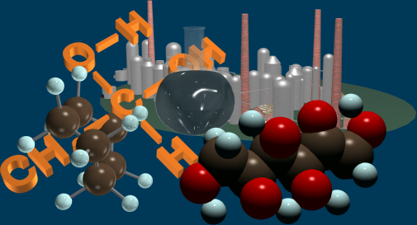
« Спирты »

Slide 2
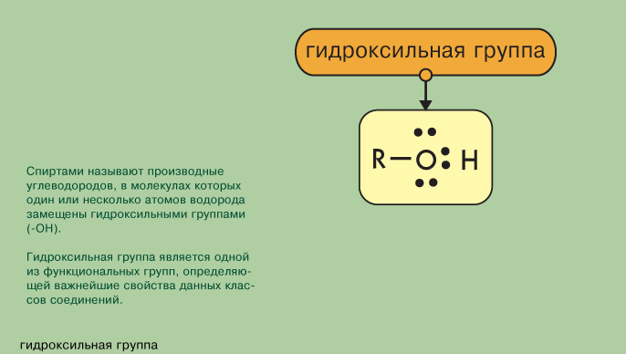
Определение
Спирты́ (устаревшее алкого́ли) — органические соединения, содержащие одну или несколько гидроксильных групп (гидроксил, OH),непосредственно связанных
с атомом углерода в углеводородном
радикале.
Общая формула спиртов С_{х} H_{y} (OH)_{n}.

Slide 3
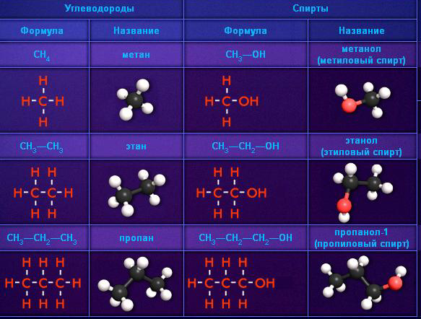
Номенклатура спиртов

Slide 4
Названия спиртов
Названия одноатомных спиртов образуются от названия углеводорода с самой длинной углеродной цепью, содержащей гидроксильную группу, путём добавления суффикса - ол. Положение гидроксильной группы в главной цепи молекулы указывают цифрой после суффикса - ол.
Для многоатомных спиртов перед суффиксом -ол по-гречески
(-ди-, -три-, ...) указывается количество
гидроксильных групп.

Slide 5
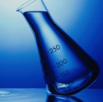
Простейшие спирты – предельные одноатомные спирты ( алканолы)
Предельными одноатомными спиртами ( алканолами) называют органические соединения, в молекулах которых алкильный радикал (R) связан с гидроксильной группой.
Состав их соответствует общей формуле R-OH, или C_{n} H _{2n+1}OH

Slide 6
Классификация спиртов
По числу гидроксильных групп
Одноатомные
(СН3-CH2-ОН)
Двухатомные
НО-СН2-СН2-ОН
Трехатомные
СН2-СН-СН2
| | |
ОН ОН ОН
Многоатомные
СН2-СН-СН-CH-CH-СН2
| | | | | |
ОН ОН ОН ОН OH OH
По характеру углеводородного радикала
Предельные
СН3-СН2-ОН
Непредельные
СН2=СН-ОН
Ароматические
-СН2-ОН

Slide 7
По характеру атома углерода, с которым связана гидроксильная группа
Первичные
(RCH2-OH)
Вторичные
(R₂CH-OH)
Третичные
(R3С-ОН)

Slide 8
Первичные
СН₃-ОН СН₃-СН₂-ОН СН₃-СН₂- СН₂-ОН
метанол этанол пропанол-1
(метиловый спирт) ( этиловый спирт)
СН₃-СН₂- СН₂-CН₂-OH
бутанол-1

Slide 9
Вторичные
СН₃ – СН - СН₃ СН₃ - СН₂ - CH - СН₃
I I
OH OH
пропанол - 2 бутанол - 2

Slide 10
Третичные
СН₃
I
СН₃ - C - OН
I
СН₃
2 - метилпропанол - 2

Slide 11
Изомерия спиртов
1. Изомерия углеродного скелета (соединения отличаются порядком расположения углерод-углеродных связей)
CH3-CH2-CH2-CH2-OH CH3-CH-CH2-OH
|
CH3
(бутанол-1) (2-метилпропанол-1)
2. Изомерия положения функциональной OH- группы ( т.е. группы атомов, определяющих принадлежность соединения к тому или иному классу органических соединений)
CH3-CH2-CH2-OH CH3-CH-CH3
I
OH
(пропанол-1) ( пропанол-2)

Slide 12
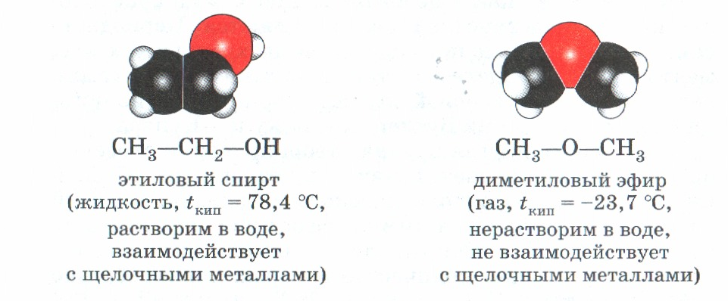
3. Необходимо отметить, что для спиртов характерен еще один вид изомерии – межклассовая ( предельные одноатомные спирты изомерны простым эфирам).
Например: этиловый спирт (С₂H₅OН) и диметиловый эфир(СH₃-О-СН₃)– изомеры: эти вещества имеют одинаковый состав, но разное строение, т.е. различный порядок соединения атомов в молекулах, а потому и разные свойства.

Slide 13
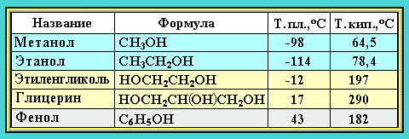
Отдельные представители спиртов

Slide 14
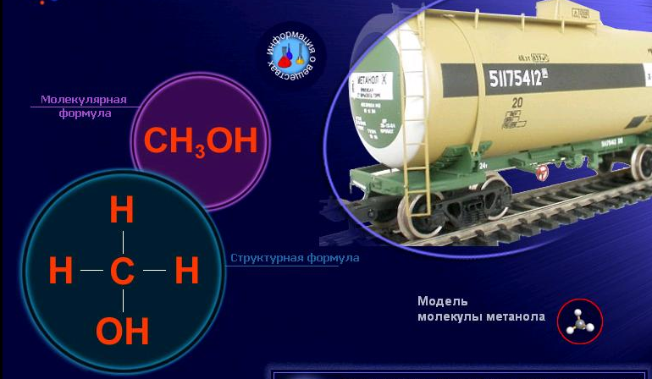
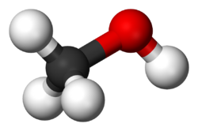
Метанол ( метиловый спирт)
Бесцветная жидкость
с температурой кипения
64,7 ⁰С, с характерным запахом.
Легче воды. Горит чуть
голубоватым пламенем.
Историческое название –
древесный спирт.
Получают из синтез-газа:
СО+2Н₂→СН₃ОН
Метанол – прекрасный
растворитель, его используют для производства формальдегида,
некоторых лекарственных веществ.
Метанол наряду с этанолом можно добавлять в моторное топливо для увеличения октанового числа.

Slide 15

Метанол – очень ядовит!
Метанол – нервно-сосудистый яд!
Ядовитое действие метанола основано на поражении нервной и сосудистой системы. Приём внутрь 5—10 мл метанола приводит к тяжёлому отравлению, наступает паралич зрения и впоследствие поражения сетчатки глаз. Доза в 30 мл и более вызывает СМЕРТЬ!

Slide 16
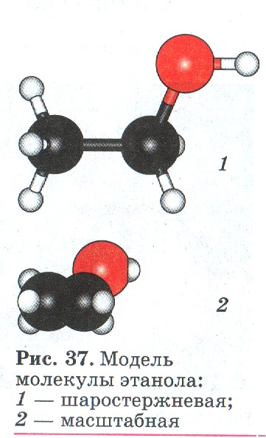
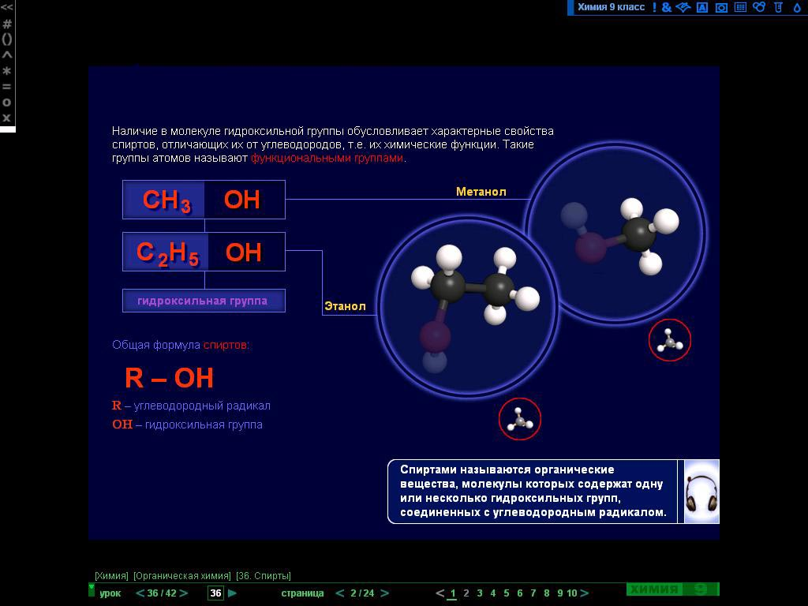
Этанол ( этиловый спирт)
Бесцветная жидкость с температурой кипения 68,73 ⁰С, с характерным запахом и жгучим вкусом.
Легче воды. Смешивается с ней в любых соотношениях.
Легко воспламеняется, горит слабо светящимся голубоватым пламенем.

Slide 17
Вредное воздействие этанола
При попадании в организм этилового спирта происходит снижение болевой чувствительности и блокировка процессов торможения в коре головного мозга – наступает состояние опьянения.
В начале опьянения страдают структуры коры больших полушарий; активность центров мозга, управляющих поведением, подавляется: утрачивается разумный контроль над поступками, снижается критическое отношение к себе. И. П. Павлов называл такое состояние «буйством подкорки».
При очень большом содержании алкоголя в крови угнетается активность двигательных центров мозга, главным образом страдает функция мозжечка - человек полностью теряет ориентацию.

Slide 18
Вредное воздействие этанола
Алкоголь крайне неблагоприятно влияет на сосуды головного мозга. В начале опьянения они расширяются, кровоток в них замедляется, что приводит к застойным явлениям в головном мозге. Затем, когда в крови помимо алкоголя начинают накапливаться вредные продукты его неполного распада, наступает резкий спазм, сужение сосудов, развиваются такие опасные осложнения, как мозговые инсульты, приводящие к тяжелой инвалидности и даже смерти.

Slide 19
Вредное воздействие этанола
Изменения структуры мозга, вызванные многолетней алкогольной интоксикацией, почти необратимы, и даже после длительного воздержания от употребления спиртных напитков они сохраняются. Если же человек не может остановиться, то органические и, следовательно, психические отклонения от нормы идут по нарастающей.
Систематическое употребление этилового спирта и содержащих его напитков приводит не только к стойкому снижению продуктивности работы головного мозга, но и к гибели клеток печени и замене их соединительной тканью – циррозу печени.

Slide 20
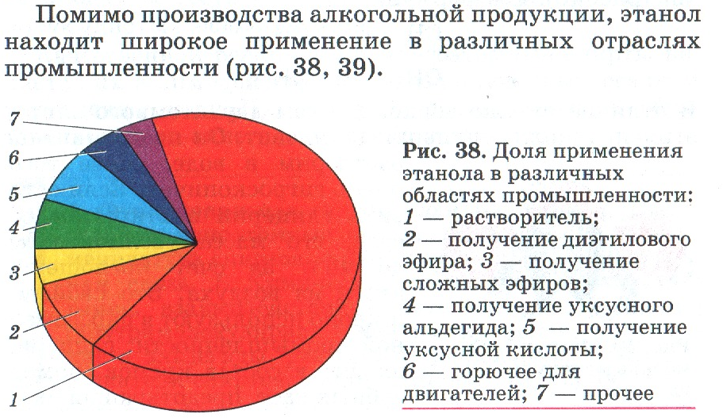
Применение этанола
Этиловый спирт употребляется при приготовлении различных спиртных напитков
В медицине для приготовления экстрактов из лекарственных растений, а также для дезинфекции.
В косметике и парфюмерии этанол — растворитель для духов и лосьонов

Slide 21
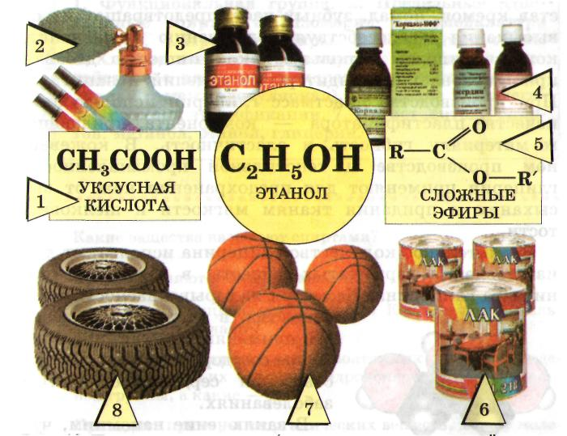
Применение этанола
1. производство уксусной кислоты;
2. косметика и парфюмерия;
3. медицинские препараты;
4. лекарственные средства;
5. производство сложных эфиров;
6. производство лаков;
7,8 производство синтетических каучуков

Slide 22
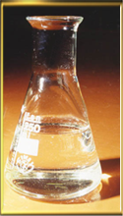
Многоатомный спирт -этиленгликоль
Этиленгликоль — представитель предельных двухатомных спиртов — гликолей.
Название гликоли получили вследствие сладкого вкуса многих представителей ряда (греч. «гликос» — сладкий).
Этиленгликоль - сиропообразная жидкость сладкого вкуса, без запаха, ядовит. Хорошо смешивается с водой и спиртом, гигроскопичен.

Slide 23
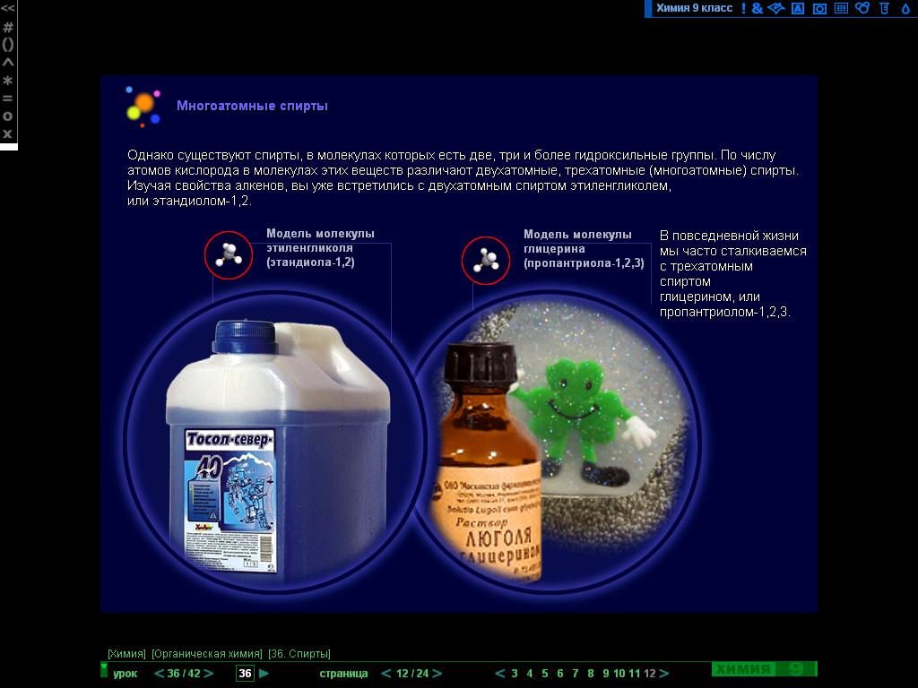
Применение этиленгликоля
Важным свойством этиленгликоля является способность понижать температуру замерзания воды, от чего вещество нашло широкое применения как компонент автомобильных антифризов и незамерзающих жидкостей.
Он применяется для получения лавсана (ценного синтетического волокна).

Slide 24
Этиленгликоль – яд !
Дозы вызывающие смертельное отравление этиленгликолем варьируются в широких пределах - от 100 до 600 мл. Смертельной дозой для человека является 50-150 мл. Смертность при поражении этиленгликолем очень высока и составляет более 60% всех случаев отравления.
Механизм токсического действия этиленгликоля до настоящего времени изучен недостаточно. Этиленгликоль быстро всасывается (в том числе через поры кожи) и в течение нескольких часов циркулирует в крови в неизмененном виде, достигая максимальной концентрации через 2-5 часов. Затем его содержание в крови постепенно снижается, и он фиксируется в тканях.

Slide 25
Многоатомный спирт - глицерин
Глицерин – трехатомный предельный спирт.
Бесцветная, вязкая, гигроскопичная, сладкая на вкус жидкость.
Смешивается с водой в любых отношениях , неограниченно растворим в воде.
Реагирует с азотной кислотой с образованием нитроглицерина.
С карбоновыми кислотами образует жиры и масла.
Глицерин в отличие от этиленгликоля- не ядовит.
CH2 – CH – CH2
OH OH OH

Slide 26
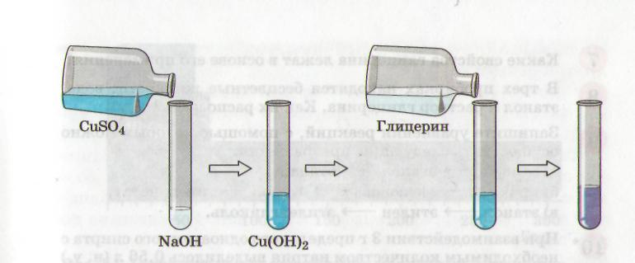
Качественной реакцией на многоатомные спирты является их взаимодействие со свежеполученным осадком гидроксида меди( II), который растворяется с образованием ярко- синего раствора

Slide 27
Применение глицерина
В производстве взрывчатых веществ, в частности тринитрата глицерина.
При обработке кожи, для предотвращения от высыхания.
В текстильной промышленности для придания тканям мягкости и шелковистости.
Как компонент некоторых клеeв.
При производстве пластмасс в качестве пластификатора – компонента, придающего материалу гибкость и эластичность.
В производстве кондитерских изделий и напитков (как пищевая добавка E422).
Широко используется в парфюмерной промышленности: входит в состав кремов, помад, зубных паст, предотвращая их от высыхания и способствуя увлажнению и смягчению кожи.
Несмотря на взрывоопасность этого вещества, в очень малых дозах его применяют в медицине в качестве сосудорасширяющего средства при сердечно-сосудистых заболеваниях.

Slide 28
Спасибо за внимание!

